Slide 1
Biologia 9° ano
Fonte da imagem: https://www.educaportinari.com.br

Slide 2
Revisão

Slide 3
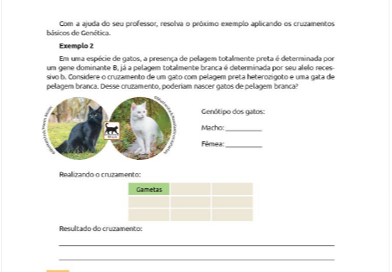
Cor Preta = B
Cor Branca = b
Bb
bb
B
b
b
Bb
bb
b
Bb
bb
Bb, Bb, bb, bb

Slide 4
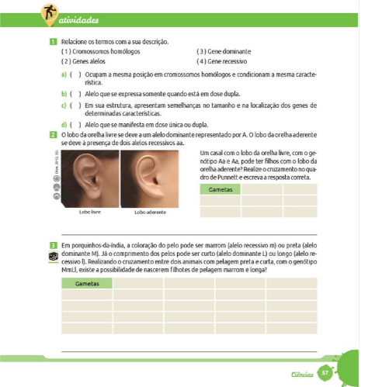
2
4
1
3
A
a
A
AA
Aa
a
Aa
aa

Slide 5
MmLl X MmLl
Gametas | ML | Ml | mL | ml
ML
Ml
mL
ml
Marrom – m Curto - L
Preto – M Longo - l

Slide 6
Marrom – m Curto - L
Preto – M Longo - l
MmLl X MmLl
Gametas | ML | Ml | mL | ml
ML | MMLL | MMLl | MmLL | MmLl
Ml | MMLl | MMll | MmLl | Mmll
mL | MmLL | MmLl | mmLL | mmLl
ml | MmLl | Mmll | mmLl | mmll
Preto Curto | 9
Preto Longo | 3
Marrom Curto | 3
Marrom Longo | 1

Slide 7
Relembrando Mendel
Segundo Mendel, a constituição genética de um caráter é chamada genótipo. (BB, Bb, bb);
A expressão do genótipo, isto é, a característica em si, constitui o fenótipo (por exemplo, altura alta ou baixa). O fenótipo pode ser alterado por ação do meio ambiente;
Indivíduos puros (BB ou bb) são chamados homozigotos;
Indivíduos híbridos (Bb) soa chamados heterozigotos;
Os fatores mencionados por Mendel correspondem aos genes alelos (ou só alelos).

Slide 8
X
P:
(geração parental)
Para a característica altura, quantos tipos de gametas essas plantas produzem?
Só existe uma combinação possível entre eles.
BB
bb
F₁:
(1ª geração filial)
B
b
Decidiu-se utilizar a primeira letra da característica recessiva para simbolizar os “fatores” de Mendel.

Slide 9
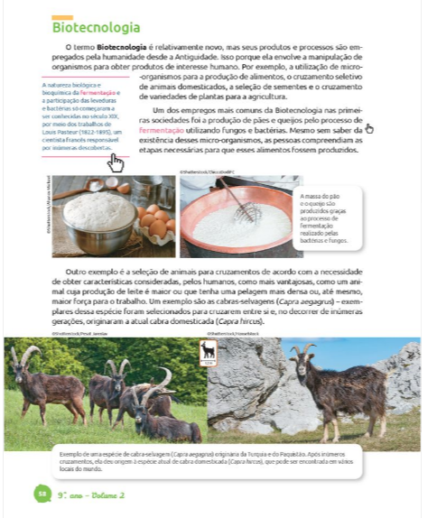

Slide 10
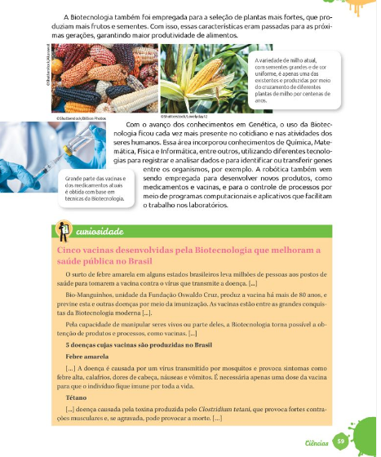

Slide 12
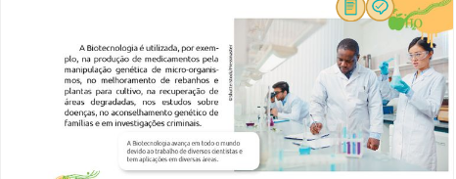

Slide 13
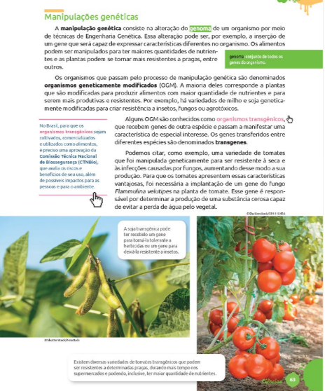

Slide 14
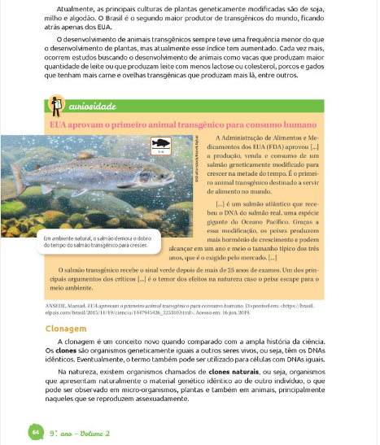
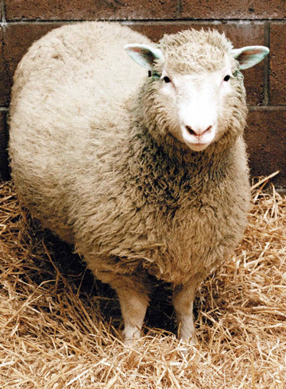
Vantagens
Não oferecer riscos de rejeição se o doador fosse a própria pessoa. (ex: reconstituir a medula em alguém que se tornou paraplégico após um acidente, ou substituir o tecido cardíaco em uma pessoa que sofreu um infarto).
Obtenção de células tronco a fim de restaurar a função de um órgãos ou tecido.

Slide 15
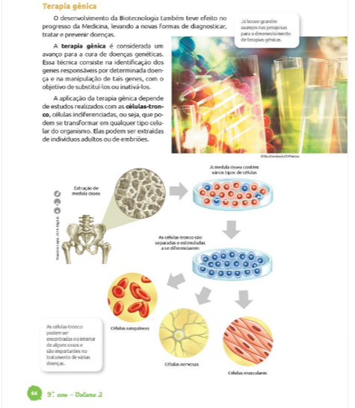

Slide 16
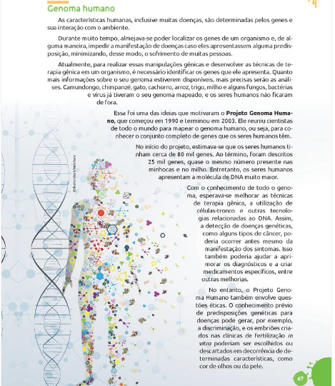

Slide 18
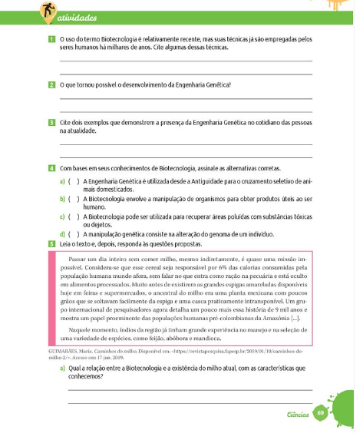
Página 69
Matérias que irão cair no teste:
Leis de Mendel
Biotecnologia

